Slide 1

퍼지이론을 이용한 좋은 체형이란?
201636010 컴퓨터공학과 유양우

Slide 2
목차
개요
변수 선언 및 퍼지 함수 선언
2-1. 키 퍼지집합 그래프
2-2. 몸무게 퍼지집합 그래프
2-3 몸무게 판단 기준 퍼지집합 그래프
3. 퍼지규칙
4.Mamdani 방법의 규칙 계산
5. Mamdani 방법의 결과
6. 무게중심법 계산 및 결과
7. 소스코드 결과
8. 소감

Slide 3
1. 개요
퍼지이론은 1965년 Zadeh교수가 제시한 인공지능 이론으로, 인간의 언어를 컴퓨터로 표현하고 처리하는 것을 목표로 한다.
퍼지이론의 ‘fuzzy’란 기존의 컴퓨터가 처리하는 수치화된 데이터가 아닌 애매하고 모호한 것을 의미하며, 이러한 fuzzy 데이터를 전문적인 확률과 통계에 느낌 또는 개연성과 같은 추론을 더하여 결과값을 산출한다. 퍼지이론을 사용할 때는 퍼지 집합, 멤버십 함수등을 정하는 것이 중요하다.
퍼지 집합은 ‘키가 큰 사람’의 집합, ‘뚱뚱한 사람’의 집합 등이 있고, 멤버십 함수로는 삼각형 함수, 사다리꼴 함수 등의 볼록집합이 사용된다.
fuzzy 프로그램을 짤 때는 전문적으로 분석된 통계에 의해 산출된 값을 함수화 하여 membership function을 정의 하는 것이 중요하다.
사람마다 느끼는 fuzzy값(예를 들어, 저 애는 어리다, 저 사람은 키가 크다 등)이 다른데 이것을 최대한 객관적으로 분석한 값을 사용해야 보편적인 결과값을 얻을 수 있기 때문이다.
이번 프로젝트에서는 사람의 몸무게와 키를 입력받아 저체중, 정상, 비만, 과도비만을 나타내려고 한다.
표본이 너무 많을 수 없어 20세 이상 성인 남자를 기준으로 퍼지이론을 적용 해봤다.

Slide 4


2. 변수 선언 및 퍼지 함수 선언
X 집합을 키 => X={A1(키가 작다), A2(적당하다), A3(키가 크다)}
Y 집합을 몸무게 => Y={B1(말랐다), B2(적당하다), B3(뚱뚱하다)}
Z 집합을 비만 단계로 정의한다. => Z={C1(과도비만), C2(비만), C3(정상), C4(저체중)}
A배열과 B배열 C배열 D배열을 선언하고
키와 몸무게를 입력받는다.

Slide 5
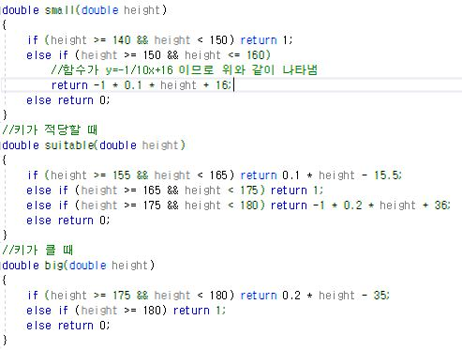
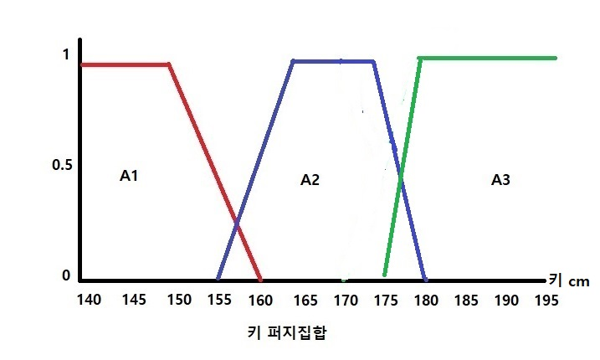

2-1. 키 퍼지집합 그래프
키 퍼지집합을 정의 했다.
A1은 140~150까지 키가 작은 사람을 정의했다.
150에서 160까지는 키가 적당해지고 있다.
A2는 155에서 165까지는 작았다가 적당해지고 있다.
165~175까지 적당하다
A3은 175~180까지 키가 커지고 있다.
180부터는 키가 크다고 정의한다.
그래프에 맞게끔 small, suitable, big 함수를 정의해주었다.
또 A배열을 선언해 1,2,3 인덱스 키가 작을때, 적당할 때, 클 때 값을 넣는다.

Slide 6
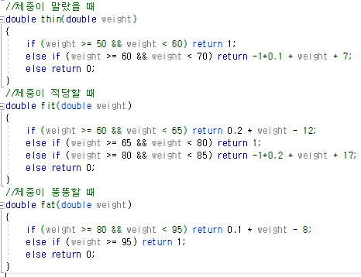
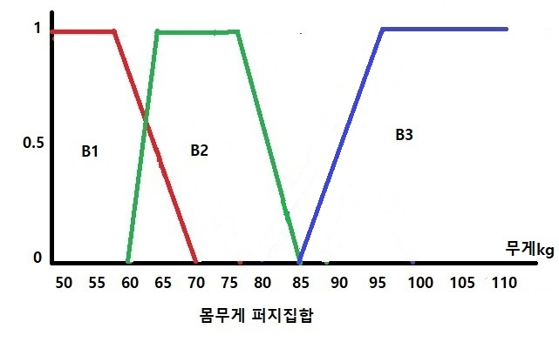

2-1. 몸무게 퍼지집합 그래프
몸무게 퍼지집합을 정의 했다.
B1의 50부터 60까지는 말랐다고 정의했다.
60부터 70까지는 적당해지고 있다.
B2의 60에서 65까지 적당해 지고 있고 65에서 80까지 적당하다고 했고 80에서 85는 뚱뚱해짐을 나타낸다.
B3의 80부터 95까지는 뚱뚱해지고 있고 95부터는 뚱뚱함을 나타낸다.
그래프에 따라 몸무게 퍼지집합을 정의해주었다.
B배열에 1,2,3 인덱스에 무게를 넣어 말랐을 때, 적당할 때, 뚱뚱할 때 값을 넣는다.

Slide 7
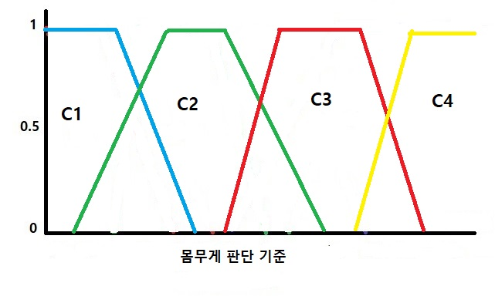
2-3 몸무게 판단 기준 퍼지집합 그래프
몸무게 판단 퍼지 집합으로 C1은 과도비만 C2는 비만 C3은 정상 C4는 저체중을 나타낸다.

Slide 8
3. 퍼지규칙
퍼지규칙을 다음과 같이 정의한다.
규칙1 : 키가 작고 말랐다 저체중 A1이고 B1이면 C4
규칙2 : 키가 작고 몸무게가 적당하다 정상 A1이고 B2면 C3
규칙3 : 키가 작고 뚱뚱하다 과도비만이다 A1이고 B3면 C1
규칙4 : 키가 적당하고 말랐다 제체중이다 A2이고 B1이면 C4
규칙5 : 키가 적당하고 몸무게가 적당하다 정상 A2이고 B2이면 C3
규칙6 : 키가 적당하고 뚱뚱하다 비만 A2면 B3이면 C2
규칙7 : 키가 크고 말랐다 저체중 A3이고 B1이면 C4
규칙8 : 키가 크고 몸무게가 적당하다 정상 A3이고 B2이면 C3
규칙9 : 키가 크고 뚱뚱하다 비만 A3이고 B3이면 C2

Slide 9
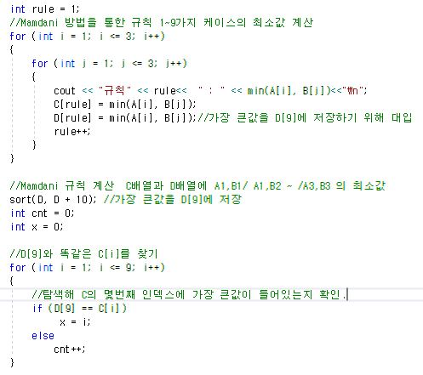
4.Mamdani 방법의 규칙 계산
키가 170 몸무게를 70으로 입력을 받을 경우,
A1 and B1의 경우 MIN(0,0)=0
A1 and B2의 경우 MIN(0,1)=0
위와 방식으로 A3와 B3까지 반복하면
[규칙 계산]
규칙1 : C4 = 0 A1B1
규칙2 : C3 = 0 A1B2
규칙3 : C1 = 0 A1B3
규칙4 : C4 = 0 A2B1
규칙5 : C3 = 1 A2B2
규칙6 : C2 = 0 A2B3
규칙7 : C4 = 0 A3B1
규칙8 : C3 = 0 A3B2
규칙9 : C2 = 0 A3B3
으로 정의 된다.
Rule 변수 하나를 1로 초기화 한 후
Mamdani 규칙으로 규칙1~9를 min(A[i],B[j])를 통해 최솟값을 대입 한 후 D배열 오름차순 정렬 후 C배열의 몇 번째 인덱스에 가장 큰값이 들어있는지 확인한다.

Slide 10
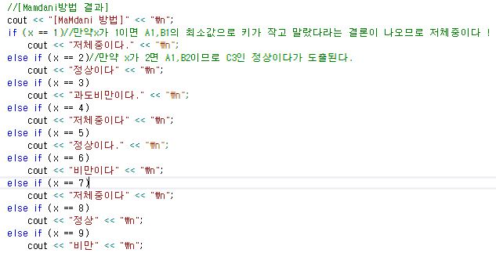
5. Mamdani 방법의 결과
[Mamdani 방법 결과]
키 170에 몸무게70kg은정상!
x가 1 일 때는 A1,B1의 최소값으로 키가 작고 말랐다 라는 결론이 나온다.
또 x가 2일 때는 A1,B2의 최소값으로 C3인 정상이다가 도출된다.
규칙1 : 키가 작고 말랐다 저체중 A1이고 B1이면 C4
규칙2 : 키가 작고 몸무게가 적당하다 정상 A1이고 B2면 C3
규칙3 : 키가 작고 뚱뚱하다 과도비만이다 A1이고 B3면 C1
규칙4 : 키가 적당하고 말랐다 제체중이다 A2이고 B1이면 C4
규칙5 : 키가 적당하고 몸무게가 적당하다 정상 A2이고 B2이면 C3
규칙6 : 키가 적당하고 뚱뚱하다 비만 A2면 B3이면 C2
규칙7 : 키가 크고 말랐다 저체중 A3이고 B1이면 C4
규칙8 : 키가 크고 몸무게가 적당하다 정상 A3이고 B2이면 C3
규칙9 : 키가 크고 뚱뚱하다 비만 A3이고 B3이면 C2
으로 정의 했기 때문에 x=5 일때 정상이기 때문에 정상이다 !
X=1이면 A1,B1
X=2 이면 A1,B2
X=3 이면 A1,B3이므로
Mamdani방법의 결과를 출력한다.

Slide 11
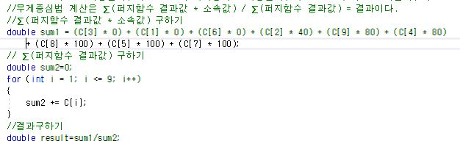
6. 무게중심법 계산
무게중심법 계산법 =
∑(퍼지함수 결과값 * 소속값) / ∑(퍼지함수 결과값) = 결과
이므로 이와 같이 정의한다.
0%이면 키작고 뚱뚱한거고(a1, b3 = C1),
키작고 말른거(a1, b1 = C4),
키 적당하고 뚱뚱한거(a2, b3 = C2)
40%이면 키작고 적당한거(a1, b2 = C3)
80%이면 키크고 뚱뚱한거(a3, b3 = C2),
키적당하고 마른거(a2, b1 = C4)
100%이면 키크고 적당한거(a3, b2 = C3),
키적당하고 적당한거(a2, b2 = C3),
키크고 마른거(a3, b1 = C4)
sum1에 ∑(퍼지함수 결과값 * 소속값)을 대입
Sum2에 ∑(퍼지함수 결과값)을 대입해
나눈 값을 resul에 대입한다.

Slide 12
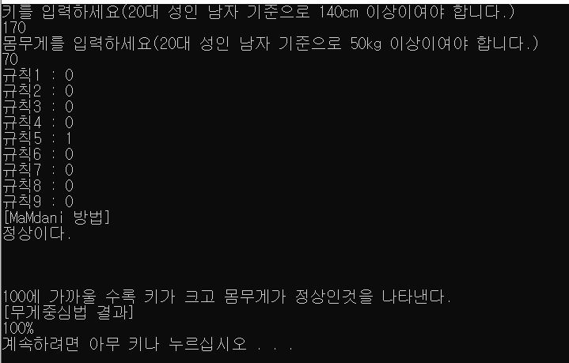
6. 소스코드 결과
키 170에 몸무게 70kg의 Mamdani방법은 정상이고
무게중심법 결과에 의하면 100%로 가장 부합하는 체중과 키가 나왔다.

Slide 13
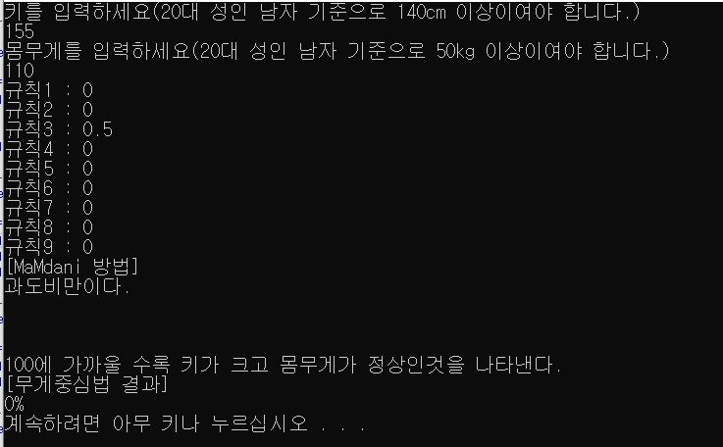
6. 소스코드 결과
키 155에 몸무게 110kg의 Mamdani방법은 과도비만이다.
무게중심법 결과에 의하면 0%로 가장 부합하지 않는 체중과 키가 나왔다.

Slide 14
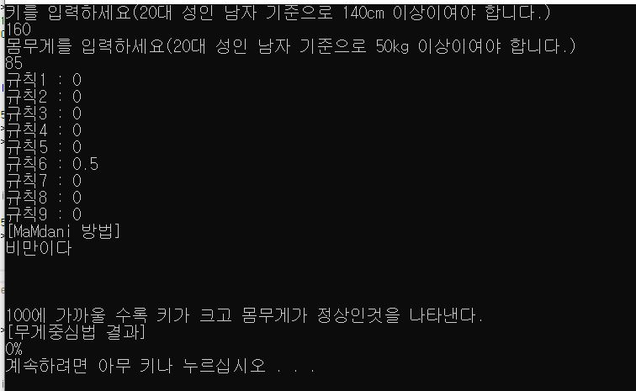
6. 소스코드 결과
키 160에 몸무게 85kg의 Mamdani방법은 비만이다.
무게중심법 결과에 의하면 0%로 가장 부합하지 않는 체중과 키가 나왔다.

Slide 15
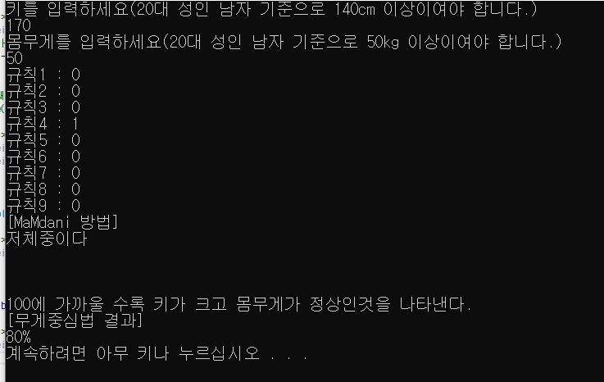
6. 소스코드 결과
키 170에 몸무게 50kg의 Mamdani방법은 저체중이다.
무게중심법 결과에 의하면 80%로 어느정도 부합하는 결과가 나왔다.

Slide 16
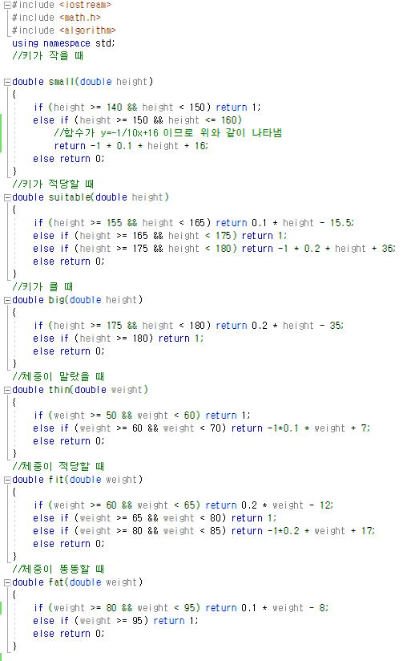
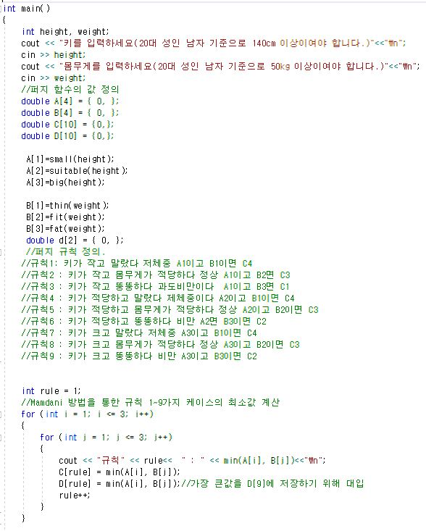
7. 소스코드 전문

Slide 17
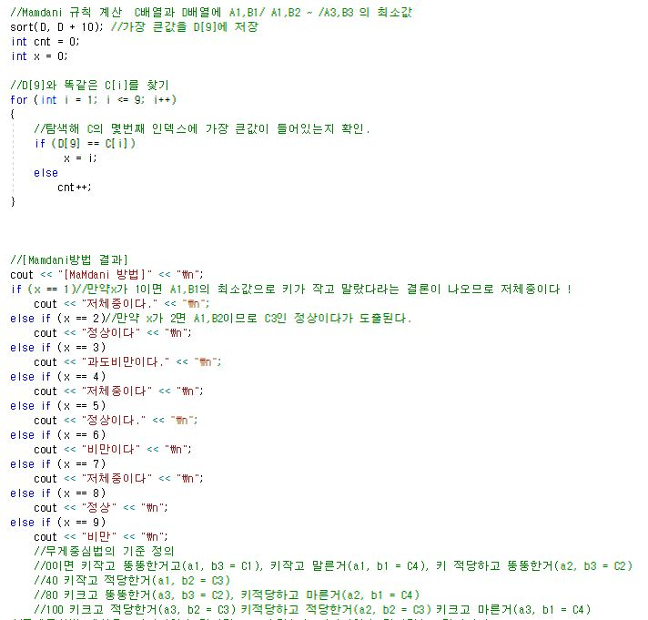
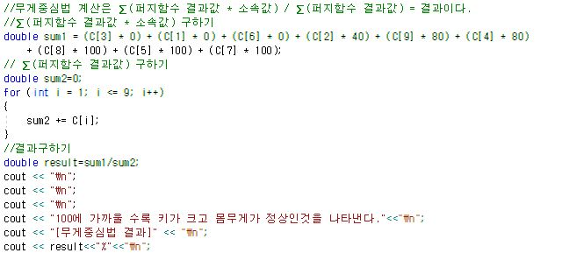
7. 소스코드 전문

Slide 18
8. 소감
이번에는 퍼지이론을 적용해 애매모호한 것을 적용해보는 시간을 가졌다.
우선 기말고사 대체 리포트 과제를 내주신 점에 대해 교수님께 감사를 드린다.
거두절미 하고, 퍼지이론은 애매한 것의 결과값을 산출 하는 것이다.
그 예로 사람의 주관이 담긴 ‘이 사람의 키는 클까?’ ‘이 사람은 뚱뚱할까?’에 대한 정확하지 않은 표현의 데이터를 몇 개의 영역으로 나누어, 규칙을 정하고 이를 통해 비 퍼지화 된 수치화 된 값을 얻을 수 있다. 퍼지이론을 이용해 사람의 언어를 소속 정도에 따라 함수화 하여 추론하는 것 이것이 바로 퍼지이론이다.
퍼지이론을 듣고나서 생각나는 것이 바로 사람의 몸무게나 키 외모 같은 것이였다.
그래서 이번에는 사람의 키와 몸무게를 입력 받아서 데이터와 추론을 바탕으로 저체중, 정상, 비만, 과도비만을 나타내었다.
처음에 개념을 이해하는데 많은 시간이 걸렸지만 퍼지집합화를 하고 그래프를 그린다.
그 다음에 퍼지규칙을 정하고 Mamdani 방법의 규칙을 계산하고 무게중심법을 계산하는 과정을 교수님께서 친절하게 올려 주신 예를 보고 공부했다.
그러니 코딩을 하는 것은 다른 과제에 비해서 훨씬 기계적이고 쉽게 할 수 있었다.
하지만 객관적인 데이터 자료없이 나의 주관에 따라 정한 후 프로그램을 짜야 한다는 장애물이 있었다.
이번 3학년 1학기 인공지능 수업을 듣기 전에 인공지능은 정말 수학적인 요소가 많고 엄청 어려울 거라 생각을 하였다. 하지만 수업을 들으며 네트워크 모델, 신경망,유전자 알고리즘 등을 배우면서 AI의 원리에 대해 어느정도 깨우쳤다. 내 주관인 생각이지만 인공지능은 학습 + 완벽한 코딩으로 이루어져 있다고 생각한다.
완벽한 코딩을 하기 위해서는 수학적 지식 , 천재적인 알고리즘이 필요하고, 그걸 기계에 대입해서 학습을 하는 것은 감탄이 나오게 만든다.

Slide 19
8. 소감
난이도가 높은 과제들을 마주하면서 굽히지 않고 계속 달려온 결과 나는 주저앉지 않는 법을 배웠다.
이 프로그래밍 훈련으로 인해 나의 실력은 많이 올라갔고 어떤 문제든 해결 할 수 있다는 자신감을 얻었다.
아마 교수님은 대학교 3학년인데 불구하고 프로그래밍을 잘 하지 못하던 학생들이 많기에 기본개념을 다시 짚어 볼 수 있게끔 또 인공지능까지 완벽한 이해를 할 수 있게끔 과제를 내주신 것 같다.
이번 방학 때는 이번에 배운 내용과 주저앉지 않는 법과 함께 많은 프로젝트와 나의 실력 향상에 도움이 될 프로젝트를 할 것이다.
막힐 때 마다 인공지능 과제를 생각하며 할 수 있다라는 생각으로 나아갈 생각이다.

